Slide 1
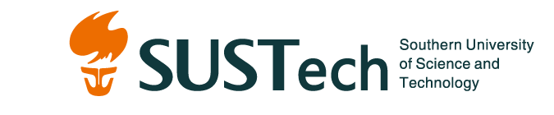
从GPT-image2看大模型对社会安全的冲击
12312515 王洛源

Slide 2

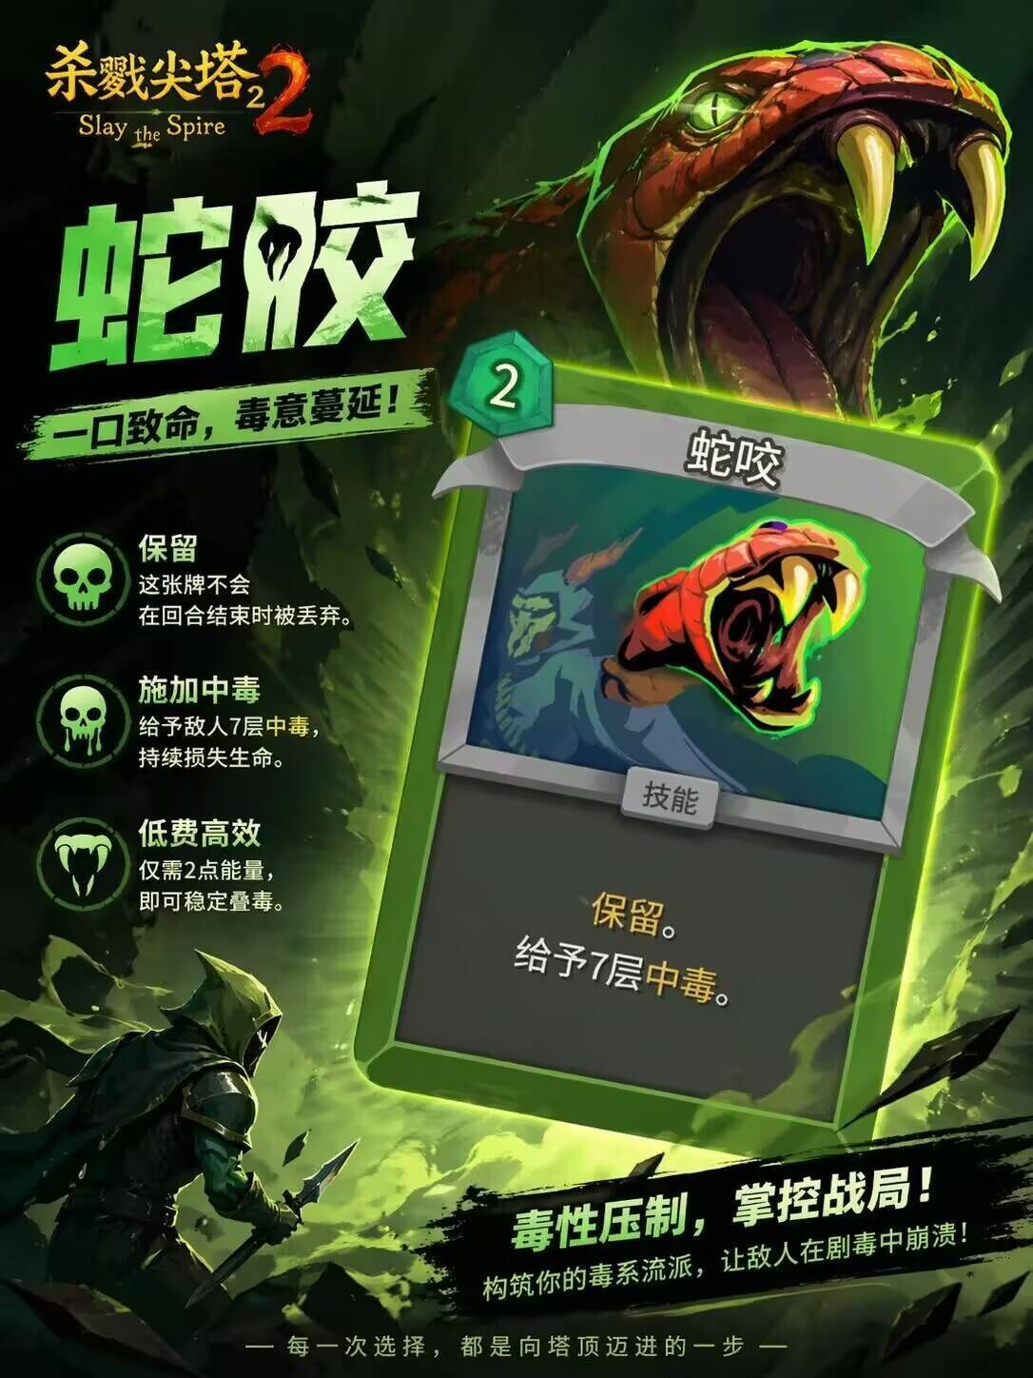
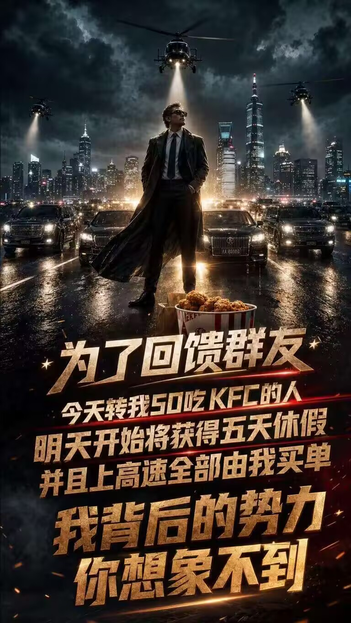

Slide 3
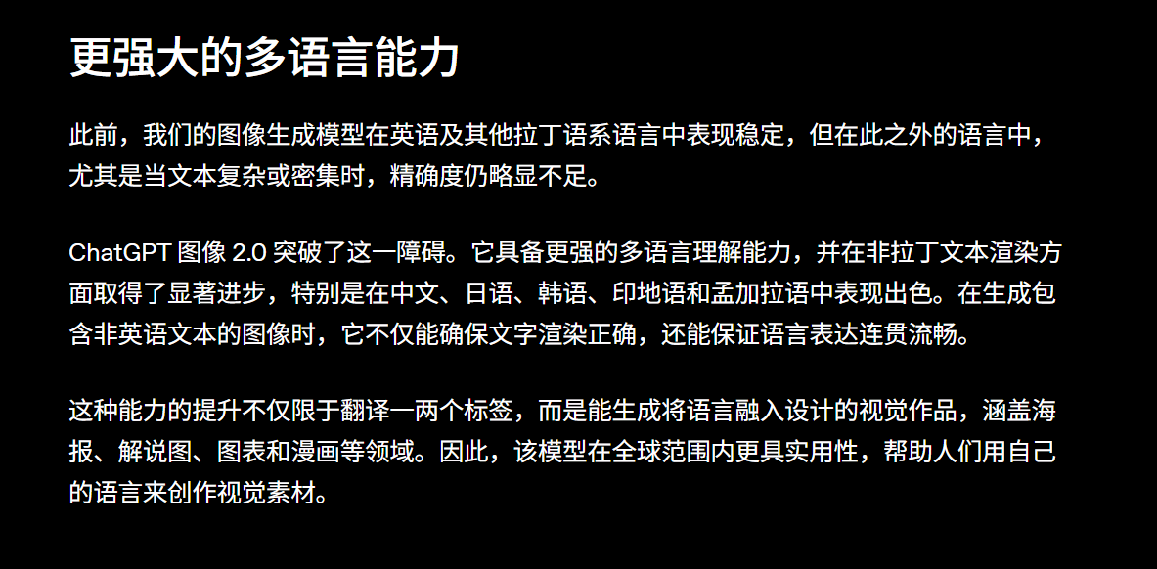

Slide 4
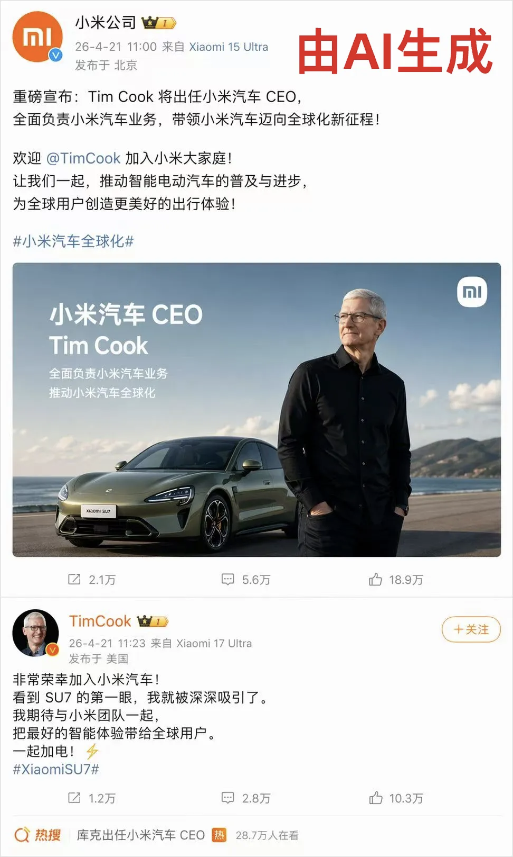
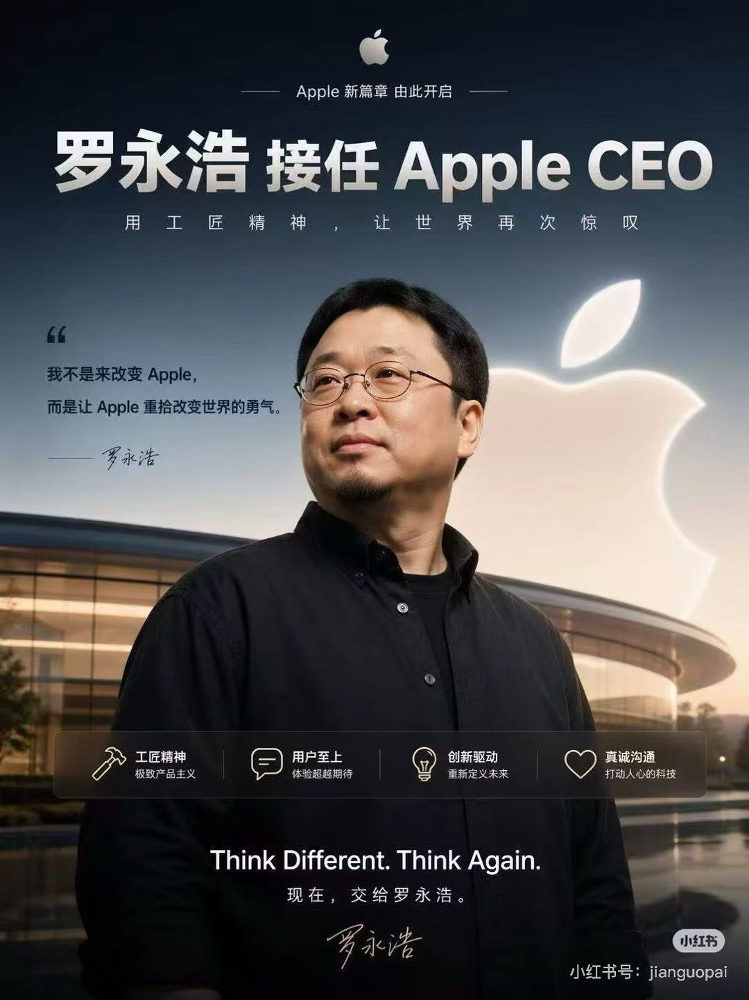
那如果我们看到的是这种图呢？

Slide 5
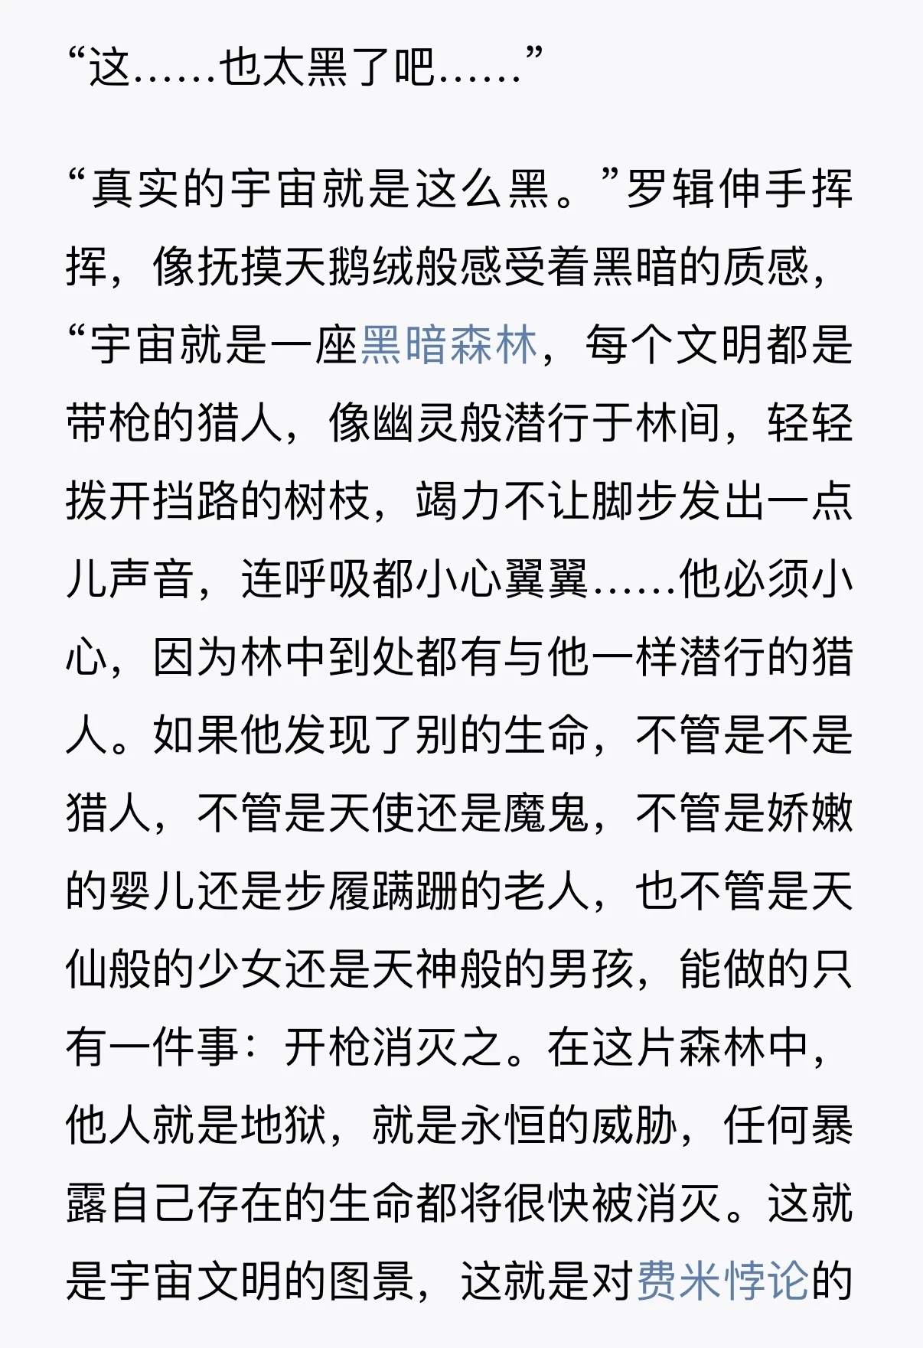
有图有真相 是否还是金科玉律？
黑暗森林体系中，最核心的理论是猜疑链假设
无法判断对方是善意的还是恶意的，为了保护自己，只能先行假设对方是恶意的
看到一张图时，我们还会预设这张图是真实的吗？

Slide 6
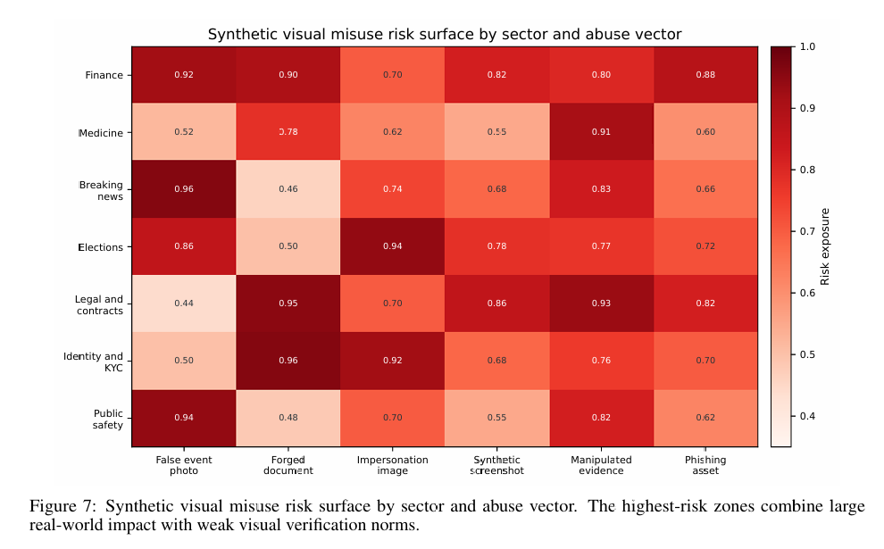
前沿图像生成已从艺术合成转向合成视觉证据。现有的强大模型融合了照片级真实感渲染、可读排版、参考一致性、编辑控制，以及在若干情况下结合推理或基于搜索的图像构建能力。这些能力为设计、教育、无障碍交流和传播带来了巨大好处，但同时也在削弱社会中最常见的信任捷径之一：即相信一张可信的画面就是可靠的事实记录。
风险的主要驱动力并非单纯的照片级真实感，而是真实感、可读文本、身份稳定性、快速迭代以及传播情境的综合作用。

Slide 7
一个普遍的直觉是，主要的危险在于完美的照片级逼真。然而，公开案例显示了一个更为细致的观点。许多虚假图像带有明显缺陷却仍被广泛传播，因为其背后的故事在情感上引人注目、时间上紧迫或在政治上便利。如果一种不太真实的图像嵌入在可信的电子邮件链中、由受信任的账户发布或者附在真实的业务流程中，它仍然可能造成危害。
Risk therefore arises from an artifact-context pair.
2023年5月，一张五角大楼附近爆炸的假图片在网上流传，并在官方和事实核查人员揭穿之前短暂地扰乱了金融市场。
2023年美联社报道，一张生成的人工智能图片显示唐纳德·特朗普被逮捕，被当作真实场景分享。
2023年的时候，AI技术还远没有今天成熟，但是足够有冲击性的虚假信息还是很容易被广泛传播，造成恶劣影响

Slide 8
如何解决这一问题？
三种主要途径：信息提供者的声明，模型自己设置的水印标记，立法
水印技术可以添加一个隐藏信号，供检测器恢复。Google针对Nano Banana模型的文档描述了SynthID，并在Nano Banana 2的文档中介绍了对C2PA的支持（Google, 2025, 2026）。当拍摄设备、编辑工具、平台和查看器都保留并展示这一链条时，溯源的效果最强；而当内容经过截图、低质量转发、激进压缩或对抗性编辑时，溯源的效果最弱。
AI 图像检测器作为一种信号是有用的，但它们不能单独承担全部责任。后期处理、压缩、裁剪、对抗优化以及通过截图的分发都可能欺骗检测器。它们还可能产生错误的正面结果，从而伤害艺术家、记者和普通用户。
更安全的框架是基于证据的：在高风险决策中，应询问图像来自哪里，谁控制了拍摄设备，编辑链是否被保留，有哪些独立证据可以证实，以及如果图像是假的，会造成什么样的损害。
模型提供者应将真实文档、官方印章、收据、合同、身份资料、医疗影像、危机场景以及公众人物冒充行为视为高风险类别。当生成的成果可能作为证据使用时，应采取更严格的控制措施。

Slide 9
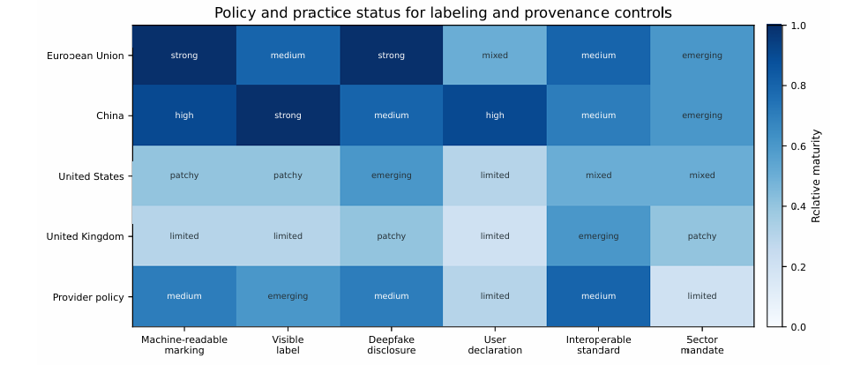
欧盟《人工智能法案》的透明度框架包含了关于标记和标注AI生成内容及深度伪造的义务，且欧盟委员会已制定了一份关于标记和标注的实践准则。
中国推出了要求对AI生成和合成内容进行显式及隐式标签的措施，相关规则定于2025年9月1日生效。
英国对AI内容标注和溯源进行了研究，同时指出其国内立法相较于欧盟机制仍不够成熟。

Slide 10
前沿图像生成已经跨越了一个重要的社会门槛，风险不仅在于图片看起来真实，更在于模型可以创建具有证据结构的视觉伪造：可阅读的文本、身份一致性、上下文细节以及快速迭代的精修。公共事件已经显示，合成图像如何影响市场、冲突叙事、名人话题、医疗信任和公众人物声誉。更新的系统将同样的风险范围扩展到文档、截图、发票、合同、电子邮件、印章、收据和临床影像中。
因此，社会不需要放弃图像，而是需要停止将视觉可信性视为自动真理。

Slide 11
感谢您的聆听！
打个广告：本PPT的部分素材和topic灵感来自博主数字生命卡兹克，是我很喜欢的很有意思的博主，大家可以关注一下
其他参考文献：Wu, S., Li, X., Feng, Y., Li, Y., Wang, Z., & Wang, R. (2026). Seeing Is No Longer Believing: Frontier Image Generation Models, Synthetic Visual Evidence, and Real-World Risk. arXiv:2604.24197.

